Slide 1


קורס AI בסיסי למתחילים
מפגש 4: העסק שלכם עובד לבד
אוטומציות, סוכנים, וקוד בלי לכתוב קוד
היום ה-AI מפסיק רק לענות, ומתחיל לעשות. ואנחנו מסיימים ביום הצגות.
© נערך על ידי AI Finance
Notes:
⏱ 3 דקות | 🎯 לחגוג את המפגש האחרון, ולהציג את ההבטחה: AI שעושה, לא רק עונה.
🧰 הכנה מראש: פותחים מראש: אפליקציית הקורס במסך המרצה, ג'מיני, Make, Google Forms, ג'ימייל. סרטון ההסבר על Codex ו-Claude Code מוכן להפעלה.
🗣 מה לומר:
ערב טוב, וברוכים הבאים למפגש האחרון!
עד עכשיו ה-AI ענה לנו. כתבנו, הוא כתב. ביקשנו תמונה, קיבלנו.
היום הוא מתחיל לעשות דברים בעצמו: לקרוא מיילים, לזכור את העסק שלכם, ולהפעיל דברים לבד.
והכי חשוב: הכול בכלים חינמיים, ובלי לכתוב שורת קוד אחת.
כתבו בצ'אט: איזו משימה הכי משעממת אתם עושים כל שבוע?
(מקריאים כמה תשובות. "את זה נהפוך היום לאוטומטי")
➡️ מעבר: קודם, מה חדש השבוע.

Slide 2
📰 מה חדש השבוע ב-AI
מה קרה בעולם ה-AI מאז שנפגשנו
סוכן אישי שמזמין בשבילכם גייס מיליארד
Instinct · 28.9
OpenAI · 29.9
Dots: עמית עבודה דיגיטלי שעובד תמיד
Grok Bot: סוכן שלומד משימה מהקלטת מסך
xAI
Muse: סוכן חינמי שממלא טפסים ושולח מיילים
Meta · 23.9
סוכן עם מחשב משלו, זיכרון וגישה לאפליקציות. ממשיך במשימה גם כשאתם ישנים. היום נבין איך זה עובד.
ענקיות ה-AI חתמו על אמנת בטיחות
ארה"ב · 30.9
חוק ראשון: אדם מאשר, לא האלגוריתם
קליפורניה · 30.9
💬 כתבו בצ'אט: איזו מהחדשות הכי מסקרנת אתכם? על המנצחת נדבר דקה.
© נערך על ידי AI Finance
Notes:
⏱ 5 דקות | 🎯 לחבר חדשות השבוע לנושא של היום: סוכנים.
🧰 הכנה מראש: לפני המפגש: לעדכן את החדשות לשבוע הנוכחי.
🗣 מה לומר:
הכותרת הגדולה: OpenAI הוציאו את Dots. עוזר עם מחשב משלו בענן, שממשיך לעבוד גם כשאתם ישנים. כרגע רק בתשלום, אבל תכף נבין איך זה עובד.
Instinct, עוזר אישי שמתקשר ומזמין בשבילכם, גייס מיליארד דולר.
ו-xAI של אילון מאסק הוציאו את Grok Bot, סוכן שלומד משימה מהקלטת מסך.
שימו לב: כל החדשות השבוע הן על אותו דבר. AI שעושה. בדיוק הנושא שלנו.
כתבו בצ'אט: הייתם נותנים לסוכן לשלוח מיילים בשמכם? כן או לא?
➡️ מעבר: אז הנה המסלול של היום.

Slide 3
מה מחכה לנו היום
מצ'אט שעונה, לעוזר שעובד בשבילכם
API ו-MCP בשפה פשוטה
איך AI מדבר עם אפליקציות
1
🎯 יוצאים עם
עוזר אישי בג'מיני
אוטומציה פעילה ב-Make
הבנה איך סוכנים עובדים
עסק שלם להציג
ג'מיני
מיילים בלי לפתוח את ג'ימייל
2
Gem בג'מיני
עוזר שזוכר אתכם
3
תזמון
משימות שרצות לבד
4
Dots, Grok Bot, Codex, Claude Code
סוכנים ומתכנתים
5
Make
האוטומציה הראשונה שלכם
6
העסק שלכם, מתחילתו
יום הצגות
7
🏁 המפגש האחרון. הטבלה של הקורס נסגרת הערב.
© נערך על ידי AI Finance
Notes:
⏱ 2 דקות | 🎯 מפת דרך פשוטה.
🗣 מה לומר:
שבעה שלבים, וכולם פשוטים.
נבין במשפט אחד מה זה API ומה זה MCP. נעבור על מיילים בלי לפתוח את ג'ימייל. נבנה עוזר אישי שזוכר את העסק. נכיר סוכנים. נבנה אוטומציה ראשונה ב-Make. ונסיים ביום הצגות.
והטבלה של הקורס נסגרת הערב, אז כל נקודה חשובה.
➡️ מעבר: נתחיל בתמונה אחת שמסבירה הכול.

Slide 4
ארבע מדרגות של AI
עד עכשיו עמדנו על הראשונה. היום עולים לרביעית
🤖 סוכן
מקבל מטרה, מתכנן ופועל בעצמו
⚙️ אוטומציה
"כשקורה X, תעשה Y". רץ לבד, כל פעם
🧠 עוזר
זוכר הוראות וקבצים: סקילים ופרויקטים
💬 צ'אט
שואלים, הוא עונה. אתם עושים את השאר
💡 ככל שעולים, נותנים יותר שליטה. לכן גם הכללים חשובים יותר.
© נערך על ידי AI Finance
Notes:
⏱ 3 דקות | 🎯 מודל פשוט: צ'אט, עוזר, אוטומציה, סוכן.
🗣 מה לומר:
ארבע מדרגות.
מדרגה אחת: צ'אט. שואלים, הוא עונה, ואתם עושים את השאר. כאן היינו עד עכשיו.
מדרגה שתיים: עוזר. הוא זוכר הוראות וקבצים, ולא צריך להסביר לו כל פעם מהתחלה.
מדרגה שלוש: אוטומציה. "כשקורה משהו, תעשה משהו". רץ לבד, כל פעם.
מדרגה ארבע: סוכן. נותנים לו מטרה, והוא מתכנן ופועל בעצמו.
וככל שעולים, נותנים לו יותר שליטה. לכן גם הכללים חשובים יותר.
➡️ מעבר: אבל איך AI בכלל מדבר עם אפליקציות? מלצר.

Slide 5
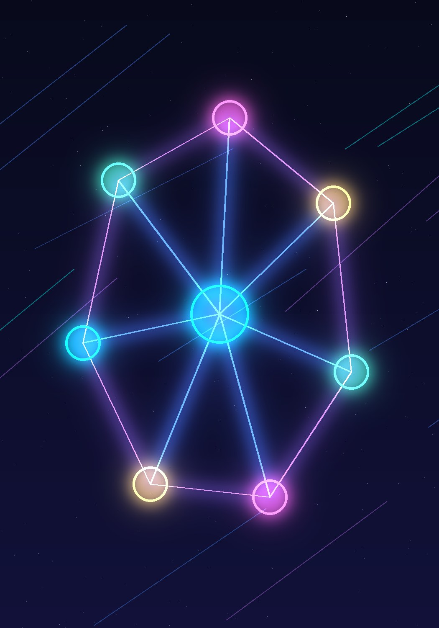
🍽️ מה זה API?
המלצר שבין האפליקציות
אתם (אפליקציה אחת)
1
מזמינים מהתפריט: "תביא לי את המיילים מהיום"
המלצר (API)
2
לוקח את ההזמנה למטבח, בשפה שהמטבח מבין
המטבח (אפליקציה אחרת)
3
מכין ומחזיר מנה: רשימת המיילים
💡 לא צריך לדעת לבשל, וגם לא לדבר עם המטבח. רק לדעת מה להזמין. כל אוטומציה היום עובדת ככה.
© נערך על ידי AI Finance
Notes:
⏱ 3 דקות | 🎯 להבין API בשפה פשוטה, בעזרת דימוי המלצר.
🗣 מה לומר:
דמיינו מסעדה.
אתם יושבים ליד השולחן. אתם לא נכנסים למטבח, ולא מדברים עם הטבח.
יש מלצר. אתם אומרים לו מה אתם רוצים, הוא מעביר למטבח בשפה שהמטבח מבין, ומחזיר לכם מנה.
API זה המלצר הזה, בין אפליקציות. אפליקציה אחת מבקשת "תביא לי את המיילים מהיום", ה-API מעביר לג'ימייל, וג'ימייל מחזיר רשימה.
לא צריך לדעת לבשל. רק לדעת מה להזמין. כל אוטומציה שנראה היום עובדת ככה.
➡️ מעבר: ויש עוד מילה שתשמעו הרבה: MCP.

Slide 6
🔌 מה זה MCP?
מטען אוניברסלי לכלי AI
פעם: כבל לכל מכשיר
1
כל חיבור בין AI לאפליקציה נבנה מאפס
היום: שקע אחד לכולם
2
MCP הוא סטנדרט, כמו USB-C, לחיבור AI לכלים
בפועל: "מחברים" בלחיצה
3
בקלוד ובצ'אט ג'יפיטי: Connectors / Apps
🧠 API הוא המלצר. MCP הוא תפריט אחיד שכל מלצר מבין, כך שכל AI יכול להזמין מכל מטבח.
© נערך על ידי AI Finance
Notes:
⏱ 3 דקות | 🎯 להבין MCP כמטען אוניברסלי.
🗣 מה לומר:
זוכרים שפעם היה מטען אחר לכל טלפון? מגירה שלמה של כבלים.
היום יש USB-C, שקע אחד שמתאים כמעט לכל דבר.
MCP זה ה-USB-C של עולם ה-AI. סטנדרט אחד, שמאפשר לכל כלי AI להתחבר לכל אפליקציה: ג'ימייל, יומן, דרייב ועוד.
אתם לא צריכים לדעת איך זה עובד. רק לדעת שכשאתם רואים בקלוד או בצ'אט ג'יפיטי "Connectors" או "Apps", זה הקסם הזה.
במשפט אחד: API הוא המלצר. MCP הוא תפריט אחיד שכל מלצר מבין.
➡️ מעבר: ועכשיו נראה את זה בעבודה, על המיילים שלכם.

Slide 7
📬 סקירת מיילים ומענה, בלי לפתוח את ג'ימייל
בחינם: כותבים @Gmail בתוך ג'מיני
📋 ההנחיה
מפעילים פעם אחת
1
בהגדרות של ג'מיני: Apps > Gmail
"@Gmail עבור על המיילים שלי מ-48 השעות האחרונות. סדר בטבלה: שולח, נושא, דחוף/לענות/לארכיון, ולמה. לשלושה שהכי דחופים, כתוב טיוטת תשובה קצרה בטון שלי."
כותבים @Gmail ומבקשים
2
טבלה, עם סדר עדיפויות
מקבלים טיוטות
3
מעתיקים לג'ימייל
אתם שולחים
4
קוראים, מתקנים ולוחצים שלח
🛑 ה-AI מכין, אתם מאשרים. זה הכלל של כל המפגש.
© נערך על ידי AI Finance
Notes:
⏱ 7 דקות | 🎯 שימוש חינמי ומעשי: סקירת מיילים וניסוח תשובות.
🧰 הכנה מראש: בג'מיני: הגדרות > Apps > Gmail מופעל. מייל לדוגמה בתיבה.
🗣 מה לומר:
ג'מיני יכול לקרוא את הג'ימייל שלכם, בחינם.
מפעילים פעם אחת: בהגדרות של ג'מיני, Apps, ומדליקים את Gmail.
ואז כותבים @Gmail, ומבקשים. ההנחיה בצ'אט.
(מדביקים בצ'אט, ומריצים על התיבה שלכם בשידור חי, אחרי שמסתירים מיילים פרטיים)
תראו: טבלה עם שולח, נושא, מה דחוף ולמה. ולשלושה הכי דחופים, טיוטת תשובה בטון שלי.
ומי שולח? אני. קוראת, מתקנת, מעתיקה ולוחצת שלח.
זה הכלל של כל הערב: ה-AI מכין, אתם מאשרים.
נסו עכשיו, שלוש דקות. מי שלא רוצה לחבר את המייל, יכול להדביק לג'מיני מייל אחד ולבקש תשובה.
➡️ מעבר: עכשיו נבנה לכם עוזר שזוכר את העסק.

Slide 8
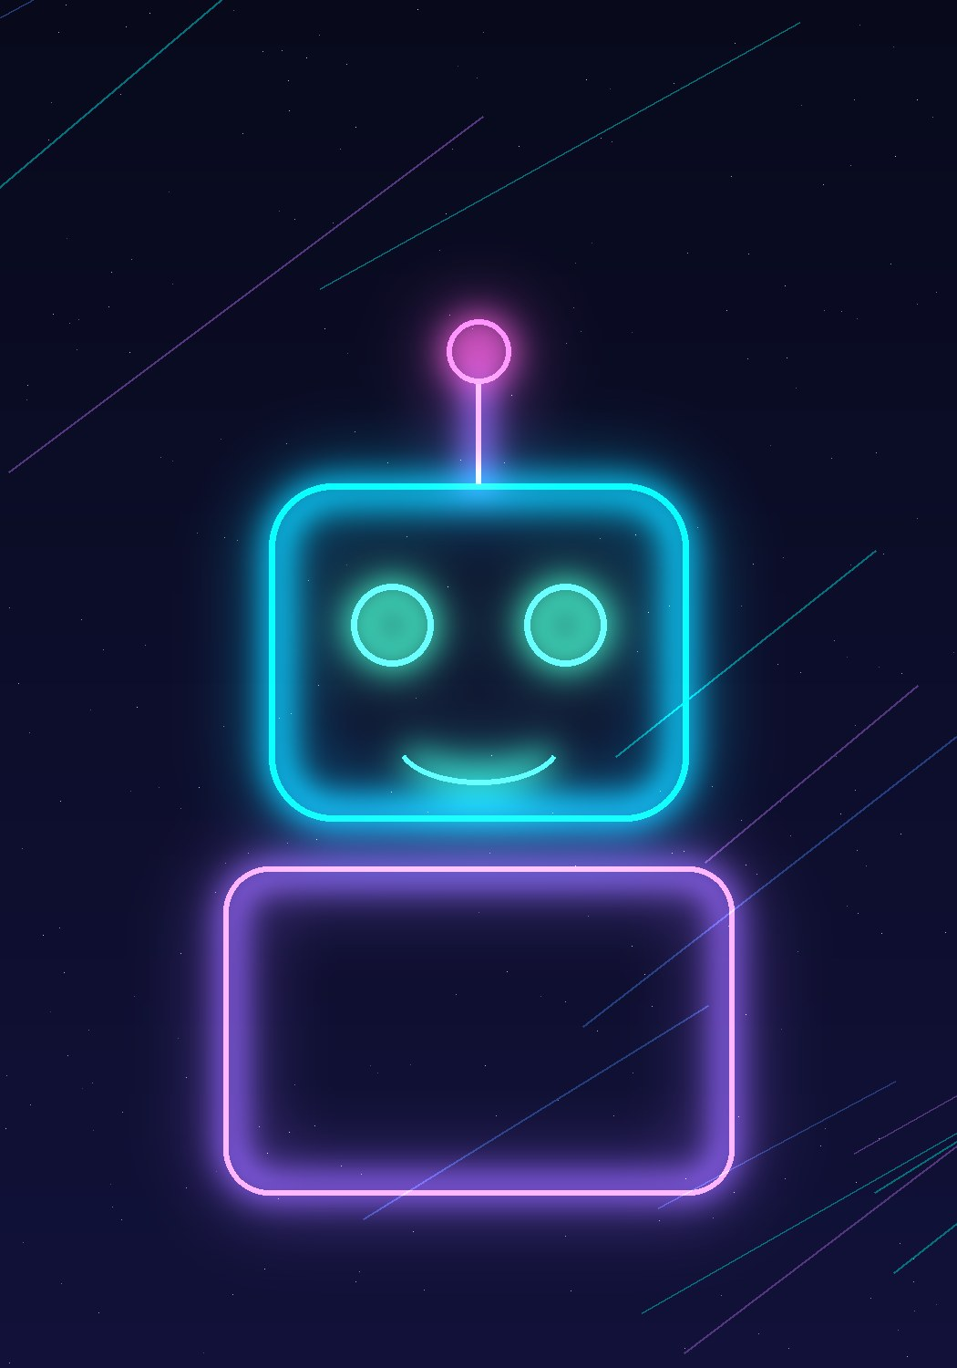
01
העוזר שזוכר
עוזר אישי ומשימות שרצות לבד
© נערך על ידי AI Finance
Notes:
⏱ 0.5 דקות | 🎯 מעבר לפרק.
🗣 מה לומר:
פרק ראשון: עוזר אישי, שזוכר מי אתם ומה העסק שלכם.
➡️ מעבר: בג'מיני קוראים לזה Gem.

Slide 9
🧩 עוזר שזוכר: Gem בג'מיני
כותבים פעם אחת איך עושים משהו, והוא עושה את זה כך תמיד. בחינם
📋 ההוראות ל-Gem
בוחרים משימה שחוזרת
1
הצעת מחיר, פוסט שבועי, תשובה ללקוח
"אתה העוזר של [העסק]. הנה האפיון: [מדביקים]. תמיד כתוב בטון [טון המותג], בעברית, קצר וברור. כשאני כותב "הצעת מחיר", שאל אותי למי ועל מה, ואז כתוב לפי המבנה: פתיח, שירותים, מחיר, תוקף."
בג'מיני: Gems > New Gem
2
נותנים שם, למשל "העוזר של העסק"
מדביקים הוראות + האפיון
3
מי אתם, מה העסק, איך לכתוב
שומרים ומשתמשים
4
מעכשיו לא מסבירים מהתחלה
💡 אותו רעיון קיים גם בקלוד (Skills, Projects) ובצ'אט ג'יפיטי (GPTs). העיקרון זהה.
© נערך על ידי AI Finance
Notes:
⏱ 9 דקות | 🎯 שכל משתתף יבנה Gem חינמי לעסק שלו.
🗣 מה לומר:
כמה פעמים כבר הדבקתם את האפיון של העסק? Gem פותר את זה.
Gem הוא עוזר שמקבל הוראות פעם אחת, וזוכר אותן תמיד. בחינם.
אחת: בג'מיני, Gems, ואז New Gem. נותנים שם, למשל "העוזר של העסק".
שתיים: מדביקים הוראות. התבנית בצ'אט: מי אתם, האפיון, הטון, ואיך לכתוב הצעת מחיר.
(מדביקים בצ'אט, ובונים Gem בשידור חי)
שלוש: שומרים. ומעכשיו כותבים לו רק "הצעת מחיר", והוא יודע הכול.
(מדגימים)
אותו רעיון קיים גם בקלוד, שם קוראים לזה Skills ו-Projects, ובצ'אט ג'יפיטי, GPTs.
עכשיו תורכם. שש דקות.
➡️ מעבר: ויש גם משימות שרצות לבד, לפי שעון.

Slide 10
⏰ משימות שרצות לבד
קובעים פעם אחת, ומקבלים כל בוקר
פוסט שבועי
📣
סקירת שוק שבועית
📰
תדריך בוקר
☀️
"כל חמישי: טיוטת פוסט מהדברים שעשיתי השבוע, בטון של המותג."
"כל ראשון: 5 חדשות בתחום שלי, עם מקור, בשתי שורות כל אחת."
"כל יום ב-8:00: 3 מיילים דחופים, הפגישות של היום ומה להכין."
⚙️ בג'מיני ובצ'אט ג'יפיטי: כותבים "כל [מתי]" בהנחיה. בחלק מהחשבונות זה בתשלום, אז נראה בהדגמה.
🆓 בחינם לגמרי: Make מריץ כל דבר לפי שעון. נראה את זה עוד מעט.
© נערך על ידי AI Finance
Notes:
⏱ 3 דקות | 🎯 להכיר את רעיון התזמון, ולדעת שבחינם עושים את זה ב-Make.
🗣 מה לומר:
דמיינו שכל בוקר ב-8 מחכה לכם תדריך: שלושה מיילים דחופים, הפגישות של היום ומה להכין.
או שכל ראשון מגיעה סקירה של חמש חדשות מהתחום שלכם.
בג'מיני ובצ'אט ג'יפיטי כותבים "כל בוקר ב-8" בתוך ההנחיה, ומאשרים. בחלק מהחשבונות זה בתשלום, אז אני מראה.
(מראים משימה מתוזמנת קיימת)
ובחינם לגמרי? Make יודע להריץ כל דבר לפי שעון. ואליו נגיע עוד מעט.
➡️ מעבר: עכשיו המדרגה הרביעית: סוכנים.

Slide 11
02
סוכנים
AI שמקבל מטרה, ופועל בעצמו
© נערך על ידי AI Finance
Notes:
⏱ 0.5 דקות | 🎯 מעבר לפרק.
🗣 מה לומר:
פרק שני: סוכנים. רק להכיר, בלי לפתוח חשבון.
➡️ מעבר: שלושה שכדאי להכיר.

Slide 12
🔄 איך סוכן חושב מבפנים?
ההיגיון: לולאה אחת שחוזרת עד שהמשימה נגמרת
בודק את התוצאה
👀
מטרה
🎯
→
הצליח? אם לא, חוזר לתכנון
"תזמין לי טכנאי ליום שלישי"
↑
↓
פועל
🛠️
חושב ומתכנן
🧠
←
משתמש בכלי: חיפוש, מייל, יומן, טלפון
מה הצעד הבא? איזה כלי צריך?
💡 צ'אט עושה סיבוב אחד. סוכן מסתובב בלולאה עד שהמטרה הושגה. זה כל ההבדל.
© נערך על ידי AI Finance
Notes:
⏱ 3 דקות | 🎯 להבין את ההיגיון של סוכן: לולאה של תכנון, פעולה ובדיקה.
🗣 מה לומר:
לפני שנכיר סוכנים, ההיגיון. מה ההבדל בין צ'אט לסוכן?
צ'אט עושה סיבוב אחד: שאלתם, ענה, נגמר.
סוכן מסתובב בלולאה. מקבל מטרה, למשל "תזמין לי טכנאי ליום שלישי".
חושב: מה הצעד הבא? צריך לחפש טכנאי.
פועל: משתמש בכלי, חיפוש.
בודק: מצאתי שלושה. הצלחתי? עוד לא.
וחוזר: מתכנן שוב, מתקשר, בודק ביומן, קובע. עד שהמטרה הושגה.
זה כל ההבדל. ולכן סוכן חזק מאוד, וגם צריך הרשאות זהירות.
שאלה לצ'אט: איזו משימה הייתם נותנים לסוכן, אם הייתם בטוחים שהוא לא יטעה?
➡️ מעבר: והנה שלושה סוכנים שכבר קיימים.

Slide 13
🤖 הסוכנים כבר כאן
רק להכיר: כולם בתשלום או בהזמנה. לא צריך לפתוח חשבון
Instinct
Grok Bot (xAI)
Dots (OpenAI)
עוזר אישי שמתקשר ושולח הודעות
סוכן שלומד משימה מהקלטת מסך
עוזר עם מחשב משלו בענן
מה זה
"תזמין טכנאי ליום שלישי"
"עדכן את ה-CRM כמו שהראיתי"
"עקוב אחרי הלידים ותזכיר לי"
דוגמה
רשימת המתנה
SuperGrok Heavy
ChatGPT Pro
איך מקבלים
🆓 רוצים לנסות סוכן בחינם? Muse של מטא, ומצב סוכן בצ'אט ג'יפיטי.
🛑 סוכן עם גישה למייל ולכרטיס אשראי? מתחילים מהרשאות קטנות, ובודקים כל פעולה.
© נערך על ידי AI Finance
Notes:
⏱ 4 דקות | 🎯 להכיר ברמת עיקרון את Dots, Grok Bot ו-Instinct, ולהבין את הסיכונים.
🗣 מה לומר:
שלושה סוכנים, כולם חדשים, וכולם בתשלום או בהזמנה. אז רק להכיר, ואני משתפת מסך עם דוגמאות.
Dots של OpenAI: עוזר עם מחשב משלו בענן. אומרים לו "עקוב אחרי הלידים ותזכיר לי", והוא עושה.
Grok Bot של xAI: מראים לו פעם אחת משימה בהקלטת מסך, והוא חוזר עליה לבד.
Instinct: שולחים לו הודעה, "תזמין טכנאי ליום שלישי", והוא מתקשר ומסדר.
מה משותף? נותנים להם מטרה, לא הוראות.
ושימו לב למשבצת הצהובה: סוכן עם גישה למייל ולכרטיס אשראי? מתחילים מהרשאות קטנות, ובודקים כל פעולה.
➡️ מעבר: ויש סוכנים שכותבים קוד.

Slide 14
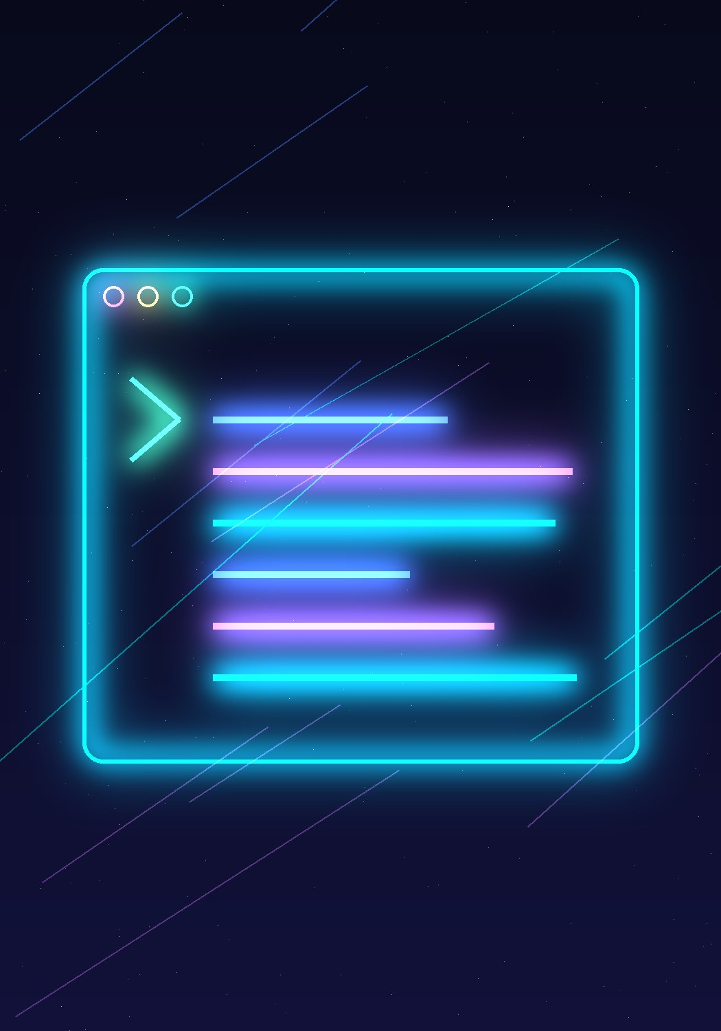
👩‍💻 Codex ו-Claude Code
מתכנתים שעובדים בשבילכם
מקבלים משימה במילים
1
"תוסיף לאתר טופס הרשמה"
קוראים ומתכננים
2
עוברים על הקבצים, ובונים תוכנית
כותבים ומריצים
3
קוד, בדיקות, ותיקון שגיאות
מחזירים לאישור
4
אתם רואים מה השתנה, ומאשרים
🎬 סרטון הסבר של דקה בעברית, ואז הדגמה חיה.
© נערך על ידי AI Finance
Notes:
⏱ 4 דקות | 🎯 להבין במילים פשוטות איך סוכני קוד עובדים.
🧰 הכנה מראש: סרטון ההסבר בעברית מוכן להפעלה (קובץ בתיקייה). בשיתוף מסך מסמנים "שיתוף צליל".
🗣 מה לומר:
Codex של OpenAI ו-Claude Code של Anthropic הם מתכנתים שעובדים בשבילכם.
הם עובדים בארבעה שלבים: מקבלים משימה במילים, קוראים את הקבצים ומתכננים, כותבים ומריצים קוד ומתקנים שגיאות, ומחזירים לכם לאישור.
סרטון של דקה שמסביר את זה.
(מפעילים את הסרטון)
אתם לא צריכים להיות מתכנתים. אבל כדאי לדעת שזה קיים, כי כך נבנים היום הרבה אתרים ואפליקציות.
➡️ מעבר: ואפשר לבנות אפליקציה גם בלי לראות קוד בכלל.

Slide 15
🏗️ אפליקציה ממילים: Lovable ו-Base44
זוכרים את השאלון החי מהמפגש הראשון? כך הוא נבנה
📋 רעיון לנסות בבית
מתארים את האפליקציה
1
מי משתמש, מה הוא עושה, איך זה נראה
"בנה אפליקציה לעסק שלי [אפיון]: טופס הזמנה ללקוחות, רשימת הזמנות למנהל, ושליחת אישור במייל. עברית, מימין לשמאל, בצבעים [HEX]."
ה-AI בונה
2
מסכים, מסד נתונים, התחברות
משפרים בשיחה
3
"הוסף טבלת ניקוד"
מפרסמים בלחיצה
4
וקיבלתם קישור לשתף
🎁 נרשמים דרך הקישור בארגז הכלים ומקבלים קרדיטים חינם להתחלה.
© נערך על ידי AI Finance
Notes:
⏱ 3 דקות | 🎯 לחבר לשאלון החי מהמפגש הראשון, ולתת רעיון לבית.
🗣 מה לומר:
זוכרים את השאלון החי מהמפגש הראשון? אמרתי לכם שלא תכנתתי אותו. תיארתי ל-AI במילים, ב-Lovable.
מתארים את האפליקציה, ה-AI בונה מסכים ומאגר מידע, משפרים בשיחה, ומפרסמים בלחיצה.
Lovable ו-Base44 נותנים קרדיטים חינם להתחלה. הקישורים בארגז הכלים.
והרעיון לנסות בבית: טופס הזמנה ללקוחות, רשימת הזמנות, ואישור במייל. ההנחיה על המסך ובחוברת.
➡️ מעבר: הפסקה קצרה.

Slide 16

☕ הפסקה
5 דקות. ודאו שאתם מחוברים ל-Make.
בחזרה: האוטומציה הראשונה שלכם
© נערך על ידי AI Finance
Notes:
⏱ 5 דקות | 🎯 מנוחה, והכנה ל-Make.
🗣 מה לומר:
חמש דקות הפסקה. בינתיים, ודאו שאתם מחוברים ל-Make ולגוגל פורמס. מי שעוד לא פתח חשבון, זה הזמן. הקישור בצ'אט.
🖐 פעולה: מדביקים בצ'אט את הקישור ל-Make ולגוגל פורמס.
➡️ מעבר: ברוכים השבים. בונים את האוטומציה הראשונה.

Slide 17
03
האוטומציה הראשונה
Make: כשקורה X, תעשה Y
© נערך על ידי AI Finance
Notes:
⏱ 0.5 דקות | 🎯 מעבר לפרק.
🗣 מה לומר:
פרק שלישי, והכי מעשי: אוטומציה אמיתית, בחינם, בלי קוד.
➡️ מעבר: קודם, איך Make חושב.

Slide 18
⚙️ איך Make חושב
כל אוטומציה היא טריגר ואחריו פעולות
✅
⚙️
⚡
פעולה
←
Make
←
טריגר
משהו נעשה
מעביר הלאה
משהו קורה
מייל תודה + שורה בגיליון
לוקח את הפרטים
לקוח ממלא טופס
🏆 אתגר באפליקציה: "אוטומציה ראשונה". כתבו במשפט אחד: כש[טריגר], אז [פעולה]. הכי שימושית מנצחת.
© נערך על ידי AI Finance
Notes:
⏱ 3 דקות | 🎯 להבין את מבנה טריגר ופעולה.
🏆 אפליקציית הקורס: פותחים את האתגר "אוטומציה ראשונה".
🗣 מה לומר:
כל אוטומציה בנויה משני חלקים.
טריגר: משהו קורה. למשל, לקוח ממלא טופס.
ופעולה: משהו נעשה. Make לוקח את הפרטים, שולח ללקוח מייל תודה, ושומר שורה בגיליון.
במשפט: "כש... אז...".
באפליקציה פתחתי אתגר: כתבו במשפט אחד אוטומציה שהייתם רוצים. "כש[טריגר], אז [פעולה]". הכי שימושית מנצחת.
➡️ מעבר: ועכשיו בונים יחד.

Slide 19
🛠️ בונים יחד: טופס לידים שעונה לבד
20 דקות, חינם, בלי קוד
Google Forms: טופס "צור קשר"
1
🧭 אם נתקעים
שם, מייל, במה אפשר לעזור
כל מודול צריך חיבור לחשבון: Add connection
לא רואים תגובה? ממלאים את הטופס שוב
שגיאה אדומה? מצלמים מסך ושואלים את ג'מיני
בחינם: 2 תרחישים פעילים, 1,000 קרדיטים בחודש
Make: Create scenario
2
טריגר: Google Forms > Watch Responses
Gmail: Send an email
3
"תודה שפנית! נחזור אליך תוך יום"
Google Sheets: Add a row
4
כל ליד נשמר בגיליון
Run once, ואז ON
5
ממלאים את הטופס ורואים את הקסם
🎁 בונוס למתקדמים: מוסיפים באמצע מודול AI שמנסח תשובה אישית לכל פנייה.
© נערך על ידי AI Finance
Notes:
⏱ 20 דקות | 🎯 שכל משתתף יפעיל אוטומציה חינמית אחת.
🧰 הכנה מראש: דוגמה מוכנה מראש ב-Make לגיבוי. טופס גוגל לדוגמה.
🗣 מה לומר:
בונים יחד, צעד אחרי צעד. אני משתפת מסך ואתם אחריי.
אחת: בגוגל פורמס, טופס "צור קשר": שם, מייל, ובמה אפשר לעזור.
שתיים: ב-Make, Create scenario. הטריגר: Google Forms, Watch Responses. מחברים את החשבון.
(מדגימים כל שלב, ומחכים שרובם יגיעו)
שלוש: מוסיפים Gmail, Send an email. למי? למייל מהטופס. מה? "תודה שפנית! נחזור אליך תוך יום".
ארבע: מוסיפים Google Sheets, Add a row. כל ליד נשמר בגיליון.
חמש: Run once. ממלאים את הטופס בעצמכם... ותראו את המייל מגיע!
(רגע הוואו: בודקים את המייל בשידור חי)
מדליקים ON, והאוטומציה רצה לבד.
נתקעתם? כתבו "עזרה" בצ'אט. ובונוס למתקדמים: מודול AI שמנסח תשובה אישית לכל פנייה.
➡️ מעבר: ולפני שמשאירים את זה לרוץ, ארבעה כללים.

Slide 20
🛡️ ארבעה כללים לאוטומציה בטוחה
ככל שה-AI עושה יותר, אתם בודקים יותר
הרשאות קטנות
🔑
אדם מאשר
👤
מחברים רק מה שצריך. לא את כל החשבון.
טיוטה ולא שליחה, הצעה ולא תשלום.
בלי סודות
🔒
יומן פעולות
📋
סיסמאות ומספרי אשראי לא נכנסים להנחיות.
בודקים פעם בשבוע מה רץ ומה נכשל.
🧭 זוכרים את תיקון 13 מהמפגש הראשון? פרטי לקוחות נשארים מוגנים, גם באוטומציה.
© נערך על ידי AI Finance
Notes:
⏱ 3 דקות | 🎯 שימוש אחראי באוטומציות ובסוכנים.
🗣 מה לומר:
ארבעה כללים.
אדם מאשר: טיוטה ולא שליחה, הצעה ולא תשלום.
הרשאות קטנות: מחברים רק את מה שצריך.
יומן פעולות: פעם בשבוע בודקים מה רץ ומה נכשל.
ובלי סודות: סיסמאות ומספרי אשראי לא נכנסים להנחיות.
וזוכרים את תיקון 13? פרטי לקוחות נשארים מוגנים, גם באוטומציה.
➡️ מעבר: ועכשיו, הרגע שחיכינו לו: יום הצגות.

Slide 21
🎤 יום הצגות
העסק שלכם, מהאפיון ועד האוטומציה
נרשמים באפליקציית הקורס, בלשונית "הגרלה":
ai-quiz-live.lovable.app
דקה אחת לכל מציג
1
האפיון, המותג, ומה עובד לבד
הקהל מצביע
2
על העסק הכי מרשים של הקורס
מכריזים על אלופי הקורס
3
טבלת הנקודות הסופית
👏 כל מי שמציג מקבל 30 נקודות
© נערך על ידי AI Finance
Notes:
⏱ 20 דקות | 🎯 משתתפים מציגים את העסק שבנו לאורך הקורס.
🏆 אפליקציית הקורס: פותחים הרשמה בלשונית "הגרלה", מגרילים מציגים, ואחר כך פותחים הצבעה.
🗣 מה לומר:
ארבעה מפגשים, עסק אחד. עכשיו מראים אותו.
נרשמים באפליקציה, בלשונית "הגרלה", ומדביקים קישור לאחד התוצרים.
(מחכים שתי דקות ומגרילים)
דקה לכל מציג: מה העסק, איך נראה המותג, ומה עובד אצלו לבד.
(מגרילים מציגים לפי הזמן, בערך 6 עד 8)
ועכשיו הצבעה: העסק הכי מרשים של הקורס.
(חושפים תוצאות)
➡️ מעבר: וכל הכלים, במקום אחד.

Slide 22
🧰 ארגז הכלים של היום
הקישורים להעתקה. חלקם נותנים לכם קרדיטים או ניסיון חינם
chatgpt.com/codex
Codex
claude.ai
Claude
claude.ai/code
Claude Code
chatgpt.com
ChatGPT
grok.com
Grok
make.com
Make
instinct.ai
Instinct
lovable.dev
Lovable
base44.com
Base44
📋 כל הקישורים נמצאים גם בארגז הכלים באפליקציית הקורס ובחוברת.
© נערך על ידי AI Finance
Notes:
⏱ 2 דקות | 🎯 לתת את כל הקישורים להעתקה.
🗣 מה לומר:
כל הכלים של היום, עם קישורים להעתקה. חלקם נותנים לכם קרדיטים חינם כשנרשמים דרכם.
הם גם בחוברת, ובארגז הכלים באפליקציה, שנשארת פתוחה גם אחרי הקורס.
(מדביקים את הקישורים בצ'אט)
➡️ מעבר: בואו נסתכל רגע אחורה.

Slide 23
🗺️ מה עשינו בארבעה מפגשים
עסק אחד, ארבע שכבות
4
3
2
1
להפעיל
לראות
לכתוב
להכיר
סקילים, תזמון, סוכנים ואוטומציה
מותג, אפליקציה, מצגת, קול ווידאו
הנחיות, מיילים ואפיון העסק
הכלים, המודלים, ואיך AI חושב
🚀 המשך מכאן: כל שבוע, משימה אחת שעוברת ל-AI. בעוד חצי שנה, העסק שלכם נראה אחרת.
© נערך על ידי AI Finance
Notes:
⏱ 2 דקות | 🎯 לסכם את המסע: להכיר, לכתוב, לראות, להפעיל.
🗣 מה לומר:
ארבעה מפגשים, ארבע שכבות.
להכיר: הכלים, המודלים, ואיך AI חושב.
לכתוב: הנחיות, מיילים ואפיון העסק.
לראות: מותג, אפליקציה, מצגת, קול ווידאו.
ולהפעיל: עוזר, אוטומציה וסוכנים.
וההמלצה שלי מכאן: כל שבוע, משימה אחת שעוברת ל-AI. בעוד חצי שנה, העסק שלכם ייראה אחרת.
➡️ מעבר: ושלושה דברים אחרונים.

Slide 24
שלושה דברים לקחת הביתה
ומזל טוב, סיימתם את הקורס!
🌱
🔁
👤
להמשיך לשחק
משימה שחוזרת = אוטומציה
AI מכין, אתם מחליטים
הכלים משתנים כל שבוע. הסקרנות נשארת
אם עשיתם את זה 3 פעמים, הגיע הזמן
טיוטה, לא שליחה. הצעה, לא תשלום
🏆 ועכשיו: אלופי הקורס!
© נערך על ידי AI Finance
Notes:
⏱ 3 דקות | 🎯 סגירה חגיגית והכרזת אלופי הקורס.
🏆 אפליקציית הקורס: משתפים את טבלת הקורס הסופית.
🗣 מה לומר:
שלושה דברים.
AI מכין, אתם מחליטים.
משימה שחוזרת שלוש פעמים? הגיע הזמן לאוטומציה.
ולהמשיך לשחק. הכלים משתנים כל שבוע, הסקרנות נשארת.
ועכשיו... אלופי הקורס!
(משתפים את הטבלה הסופית ומכריזים על שלושת הראשונים)
תודה ענקית לכולם. הייתם קבוצה מדהימה. ואל תשכחו לשלוח לי מה בניתם!
➡️ מעבר: סוף הקורס.

